Slide 1

Факультет компьютерных наук
Образовательная программа
09.03.04 Программная инженерия
Курсовая работа
МОБИЛЬНОЕ ПРИЛОЖЕНИЕ ДЛЯ УПРАВЛЕНИЯ УСТРОЙСТВАМИ ВИРТУАЛЬНОЙ РЕАЛЬНОСТИ
Выполнил:
студент группы БПИ173
Шафиев Ибрагим Ильдарович
Научный руководитель:
доцент департамента программной инженерии,
канд. техн. наук
Салех Хади Мухаммед
Шафиев И.И., БПИ173, курсовая работа, Мобильное приложение для управления устройствами виртуальной реальности Москва 2020

Slide 2

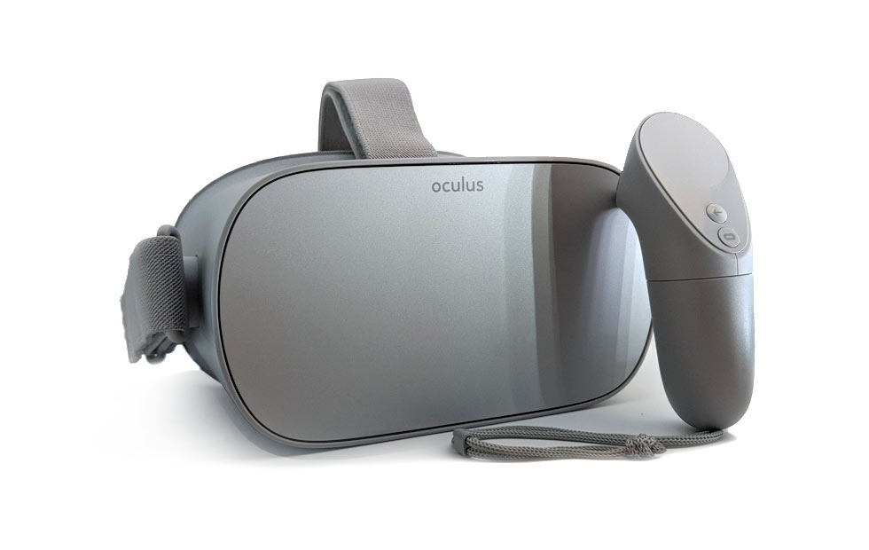
Факультет компьютерных наук, образовательная программа 09.03.04 Программная инженерия
Описание предметной области
«Системами виртуальной реальности» называются устройства, которые более полно по сравнению с обычными компьютерными системами имитируют взаимодействие с виртуальной средой, путём воздействия на все пять имеющихся у человека органов чувств.
При использовании нескольких очков виртуальной реальности пользователями одновременно возникает проблема синхронизации воспроизводимого контента и неудобства синхронного управления.
В рамках курсовой работы требовалось реализовать программу, позволяющую упростить синхронное управление несколькими устройствами виртуальной реальности.
2
Шафиев И.И., БПИ173, курсовая работа, Мобильное приложение для управления устройствами виртуальной реальности Москва 2020

Slide 3
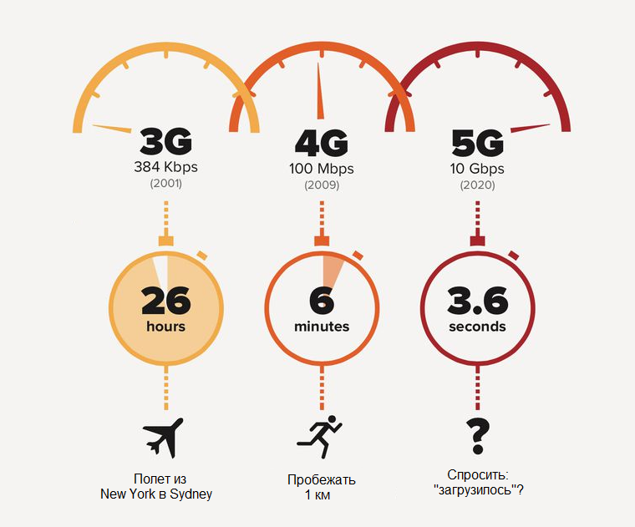
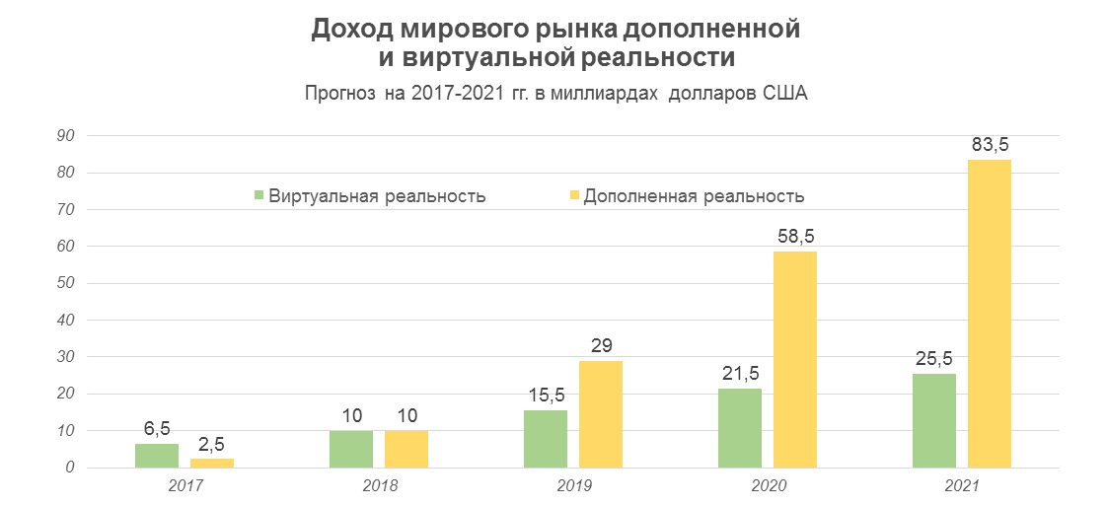
Факультет компьютерных наук, образовательная программа 09.03.04 Программная инженерия
Актуальность работы
Быстрый рост рынка VR/AR устройств и развитие сетей 5G говорят о росте интереса пользователей к данной технологии и следовательно, к более удобному способу организации ее использования.
3
Шафиев И.И., БПИ173, курсовая работа, Мобильное приложение для управления устройствами виртуальной реальности Москва 2020

Slide 4
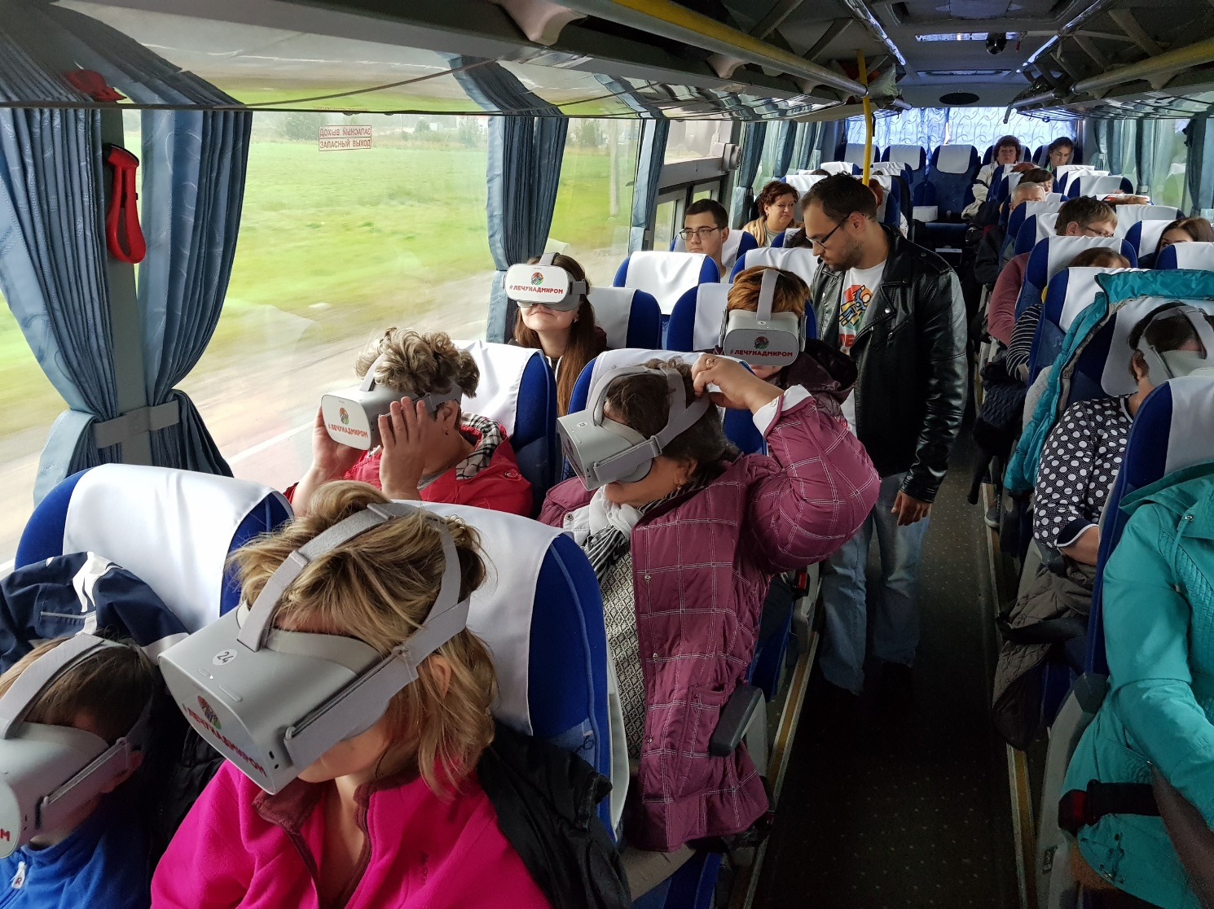

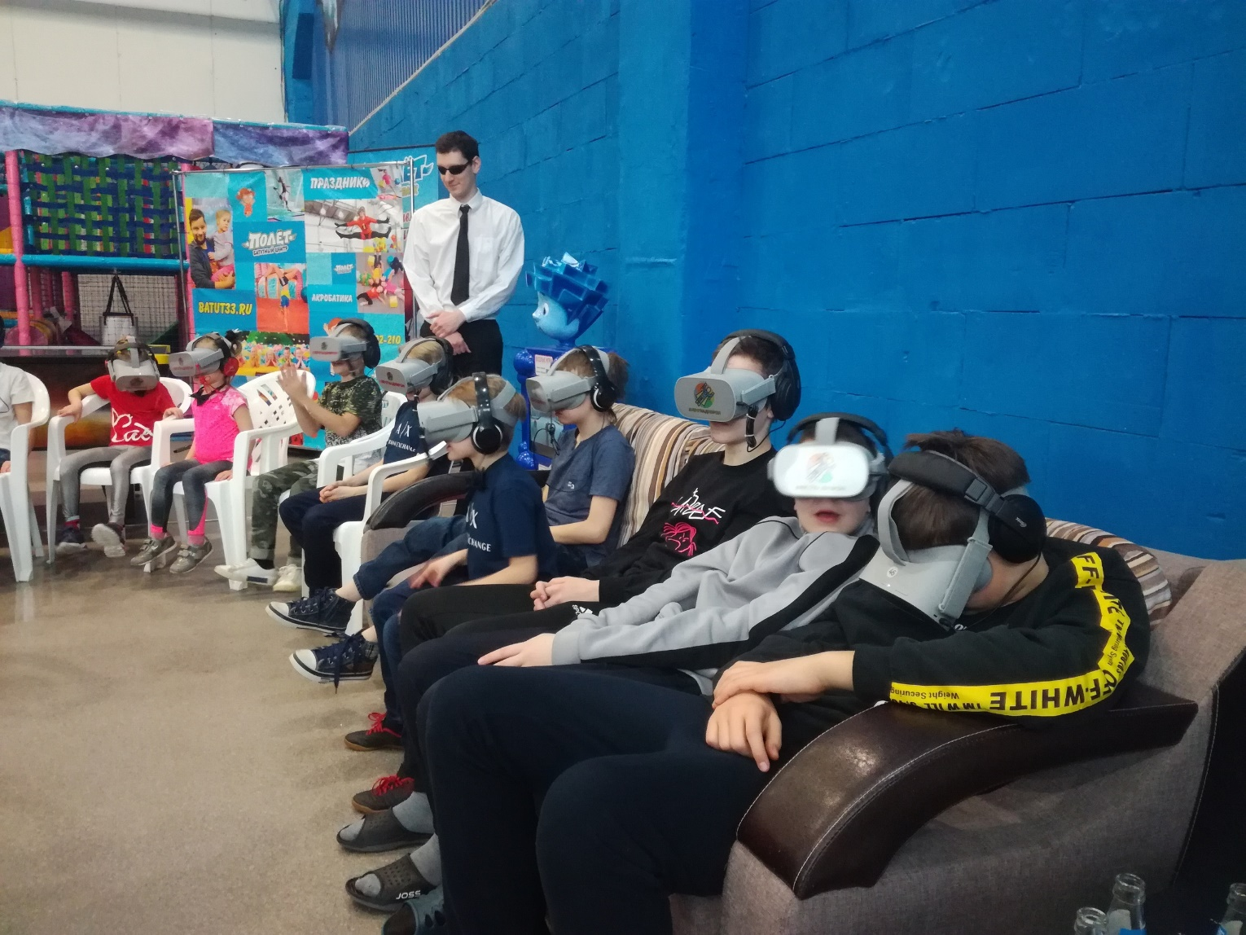
Факультет компьютерных наук, образовательная программа 09.03.04 Программная инженерия
Актуальность работы
Данная программа – реализация заказа компании «Лечу над миром», организовывающей экскурсии,аэропутешествия, презентации и развлекательные программы с использованием VR устройств в формате 360º
4
Шафиев И.И., БПИ173, курсовая работа, Мобильное приложение для управления устройствами виртуальной реальности Москва 2020

Slide 5
Факультет компьютерных наук, образовательная программа 09.03.04 Программная инженерия
Анализ существующих решений
На момент создания программы аналогичных решений в магазинах приложений Google Play и App Store не было найдено.
5
Шафиев И.И., БПИ173, курсовая работа, Мобильное приложение для управления устройствами виртуальной реальности Москва 2020

Slide 6
Факультет компьютерных наук, образовательная программа 09.03.04 Программная инженерия
Цель и задачи работы
Цель работы
Создание клиент-серверного приложения для организации выставок онлайн с возможностью их просмотра через мобильные устройства.
Задачи работы
Изучение способов разработки веб-приложений;
Изучение способов организации взаимодействия веб-приложением и мобильным приложением;
Разработка интерфейса приложений;
Разработка бэкенда веб-приложения;
Разработка базы данных приложений;
Разработка функционала мобильного приложения;
Реализация взаимодействия между мобильным приложением и сервером;
Тестирование созданной программы на мобильном устройстве и через браузер;
Написание технической документации к проекту;
6
Шафиев И.И., БПИ173, курсовая работа, Мобильное приложение для управления устройствами виртуальной реальности Москва 2020

Slide 7
Факультет компьютерных наук, образовательная программа 09.03.04 Программная инженерия
Функциональные требования
Программа должна обеспечивать возможность выполнения следующих функций:
Подключение устройств через протокол взаимодействия между устройствами;
Получение данных о подключенных устройствах, а именно описание устройства, уровень заряда, активность устройства, список видеофайлов на устройстве;
Выбор видео для воспроизведения из списка или добавление нового видео в список;
Воспроизведение, пауза, остановка проигрываемого видео на всех активных подключенных устройствах виртуальной реальности одновременно;
Прокрутка воспроизводимого видео и управление громкостью на всех подключенных активных устройствах виртуальной реальности одновременно;
Наличие информационного раздела с инструкцией по использованию приложения;
7
Шафиев И.И., БПИ173, курсовая работа, Мобильное приложение для управления устройствами виртуальной реальности Москва 2020

Slide 8
Факультет компьютерных наук, образовательная программа 09.03.04 Программная инженерия
Предполагаемые технологии разработки
Для реализации программы предполагается использование фреймворка Spring и React для веб-приложения и React Native для мобильного приложения. Для организации базы данных программы планируется использовать модуль Spring Data и СУБД MySQL.
Алгоритмы и методы взаимодействия между веб и мобильным приложениями будут выбраны после исследования вышеуказанных фреймворков.
8
Шафиев И.И., БПИ173, курсовая работа, Мобильное приложение для управления устройствами виртуальной реальности Москва 2020

Slide 9
Факультет компьютерных наук, образовательная программа 09.03.04 Программная инженерия
Направление дальнейшей работы
Реализовать возможность воспроизведения видео по URL ссылке;
Реализовать сбор статистики о сеансах просмотра видео;
Разработать программу для других типов устройств виртуальной реальности не на платформе ОС Android.
Публикация приложений в официальных магазинах Google Play и App Store.
17
Шафиев И.И., БПИ173, курсовая работа, Мобильное приложение для управления устройствами виртуальной реальности Москва 2020

Slide 10
Факультет компьютерных наук, образовательная программа 09.03.04 Программная инженерия
Список использованных источников
Шилдт, Г. C# 4.0: полное руководство: пер. с англ. – М.: ООО «И. Д. Вильямс», 2013.
Unity documentation [Электронный ресурс] // URL: https://docs.unity3d.com/ru/ (режим доступа: свободный).
Unity Forum [Электронный ресурс] // URL: https://forum.unity.com (режим доступа - свободный).
Руководство Oculus для разработчика [Электронный ресурс] // URL: https://developer.oculus.com/documentation/unity/book-unity-dg/ (режим доступа - свободный)
18
Шафиев И.И., БПИ173, курсовая работа, Мобильное приложение для управления устройствами виртуальной реальности Москва 2020

Slide 11
Спасибо за внимание!
Шафиев И.И., БПИ173, курсовая работа, Мобильное приложение для управления устройствами виртуальной реальности Москва 2020

